Slide 1
Влияние пищевых продуктов на скорость таяния льда
(третий этап)
Команда «Почемучки»
МДОУ «Улыбка»,
подготовительная группа
Шимбарова Татьяна Эдуардовна

Slide 2
Таблица исследования
Реагент | Поваренна соль | Речной песок | Смесь речного песка и соли | Пищевая сода | Лимонна кислота | Пищевой краситель | Контрольный кубик
Время плавления льда | 35 мин | 53 мин | 39 мин | 1 час | 57 мин | 1 час 8 мин | 1 час 15 мин
Вывод | При использование поваренной соли, лед тает быстрее, чем без реагентов.
Для того, что бы вычислить точное время таяния льда, необходимо взять одинаковые кусочки льда.

Slide 3
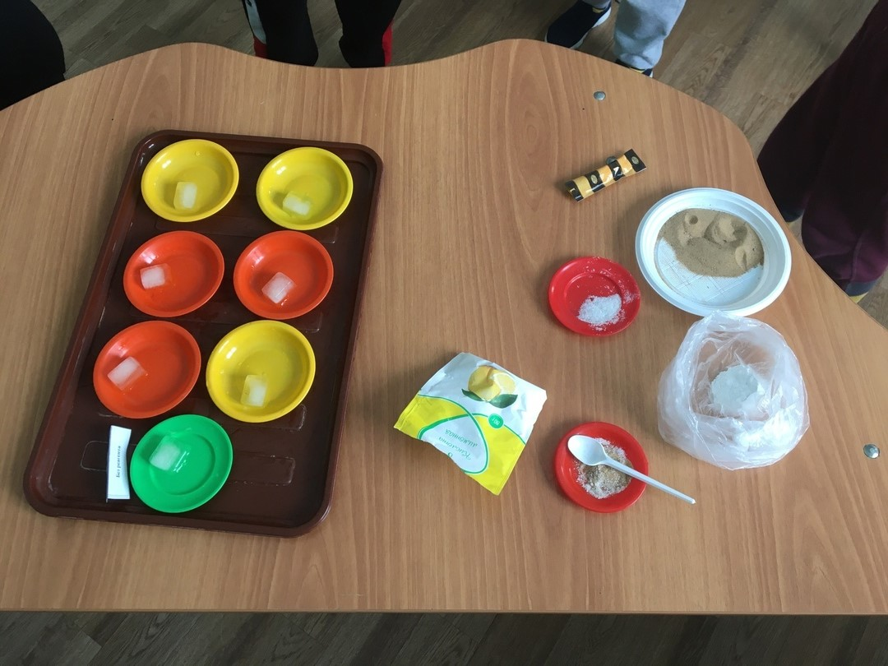
Подготовка к эксперементу

Slide 4
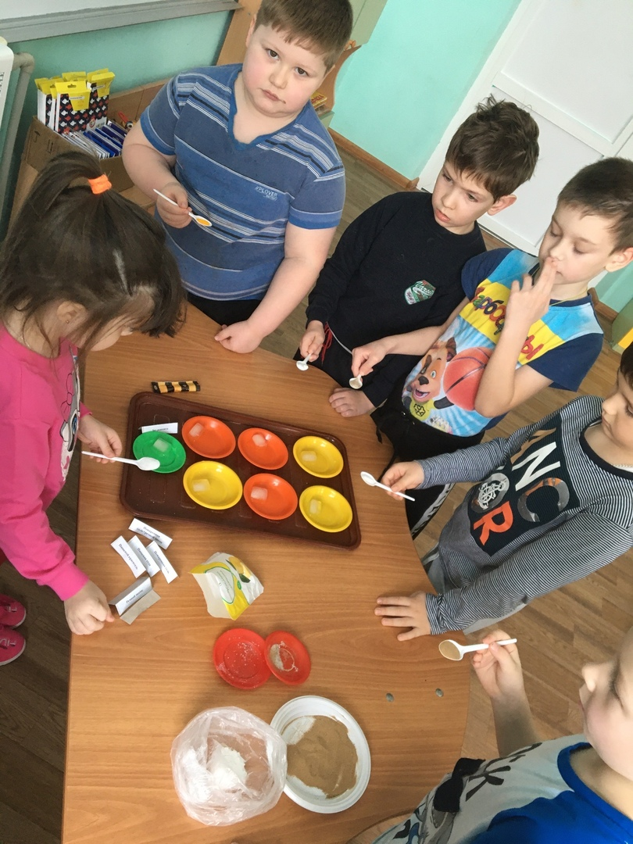

Slide 5
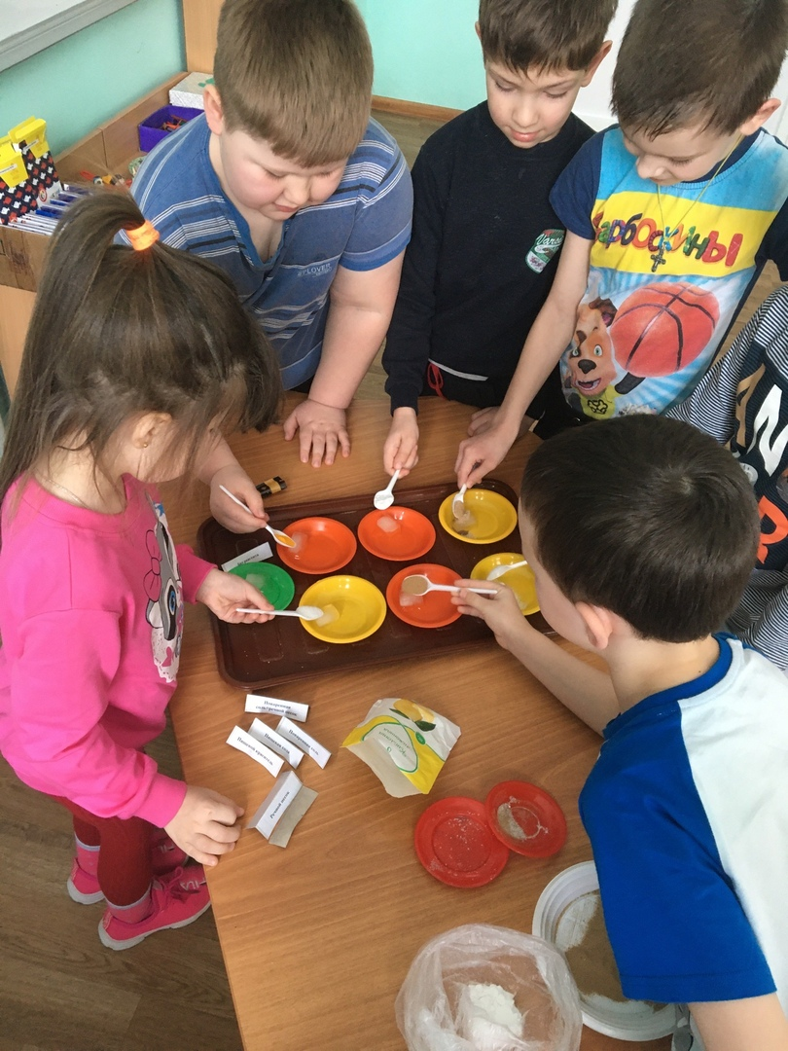
Посыпаем лед реагентами

Slide 6
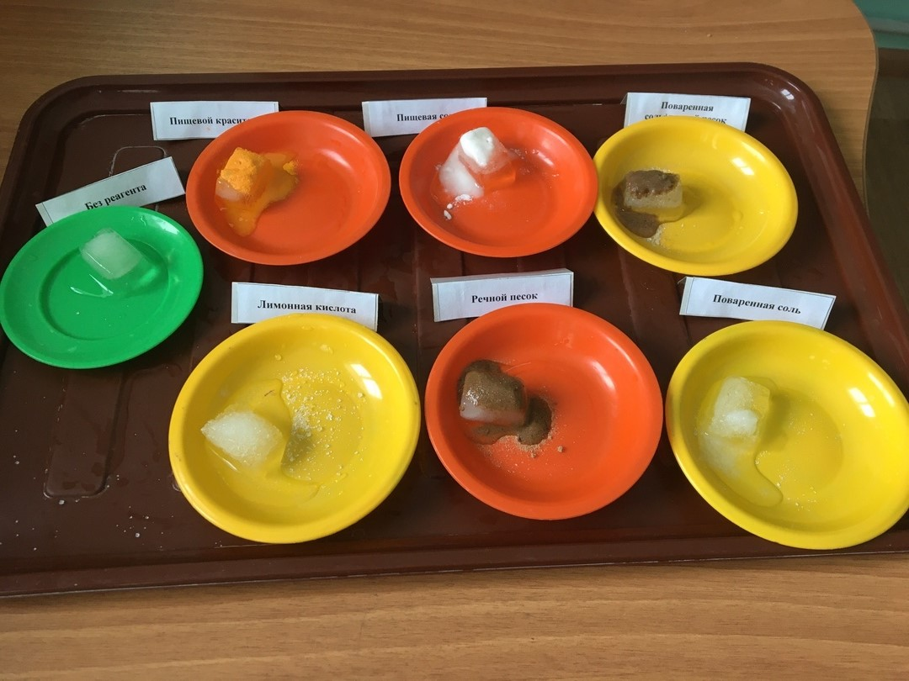
Начало эксперемента

Slide 7
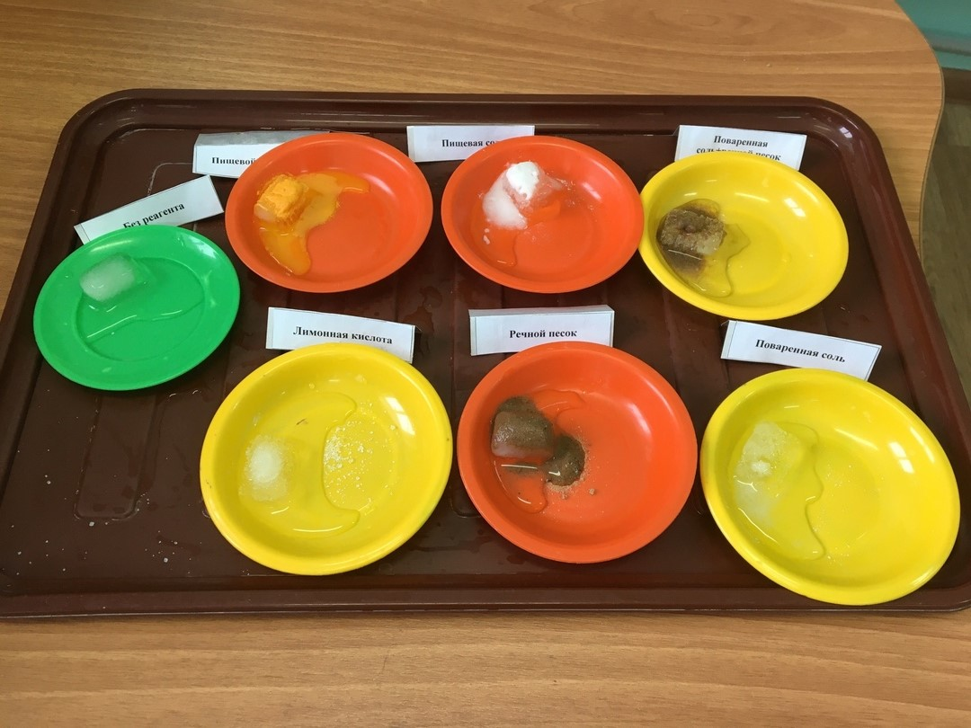
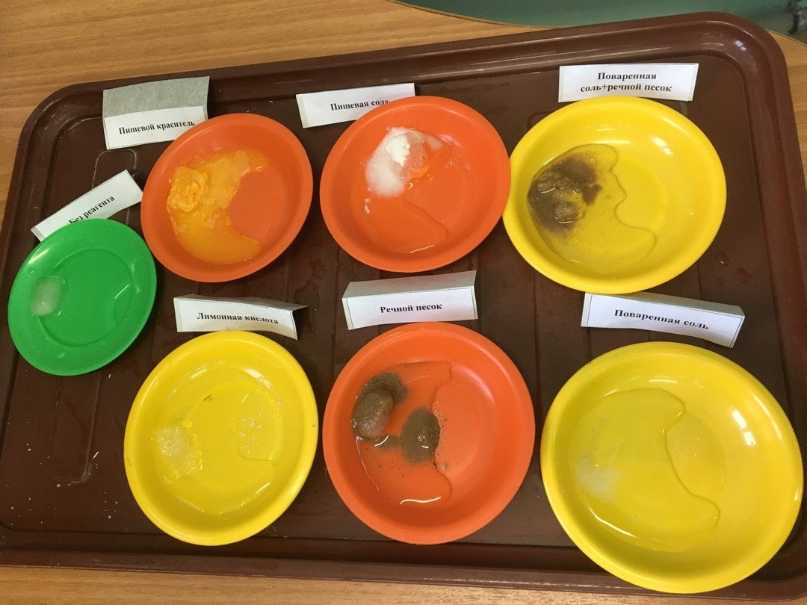
Промежуточный этап

Slide 8
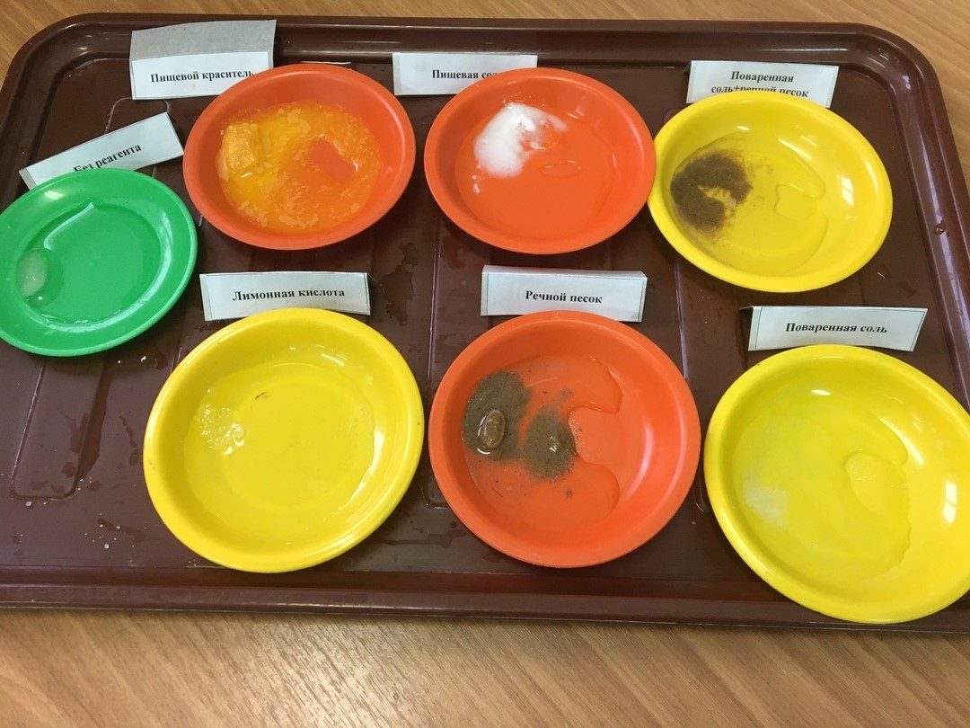
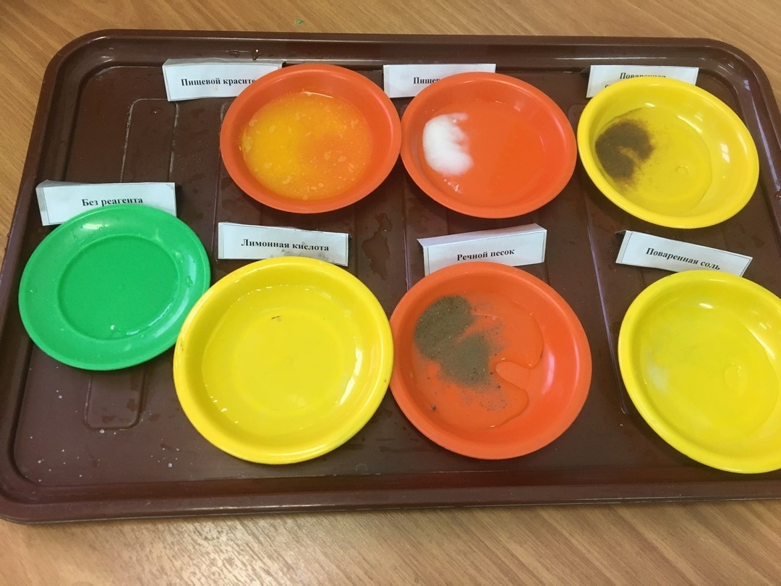
Окончание опыта

